Slide 1
Estudo Dirigido 03
Nome: João Pedro da Silveira Martinez
Matricula: 202051941022

Slide 2

Como vemos as cores?
Vemos através de células fotorreceptoras nas retinas dos nossos olhos que transmitem sinais para o nosso cérebro.
A cor de um objeto depende de como o objeto absorve e reflete os comprimentos de onda.
O ser humano só consegue ver comprimentos de onda entre 400 e 700nm.
A teoria do processo adversário postula que a visão depende de três complexos receptores com ações opostas: Claro/Escuro, Vermelho/Verde e Azul/Amarelo.

Slide 3

Função dos Cones na Visão
São responsáveis pela visão fotópica, ou seja em cores com boa condição de luminosidade.
São de 3 tipos: L (Vermelho), S (Azul) e M (Verde).
A sobreposição destes cones forma o sinal que permite ao cérebro formar as milhões de diferentes cores que enxergamos.

Slide 4
RGB X CMYK
RGB
CMYK
Corresponde as cores Vermelho, Verde e Azul.
Utilizado em muitas aplicações como Adobe Photoshop entre várias outras que trabalham com edição de imagem e vídeo.
Corresponde as cores Ciano, Magenta, Amarelo e Preto.
Muito utilizado em Impressoras .

Slide 5
Sistemas Aditivos e Subtrativos
ADITIVO
SUBTRATIVO
As Cores são produzidas a partir da emissão de luz e fazem síntese do Branco.
Modelo RGB.
Cores produzidas por pigmentos e a síntese é feita a partir do Preto.
Modelo CMYK

Slide 6
Satélites e Sensoriamento Remoto: Espaços de cores
RGB
NDVI
Neste espaço cada pixel é representado por 3 componentes: Intensidade de Vermelho, Verde e Azul.
Vegetação pode ser exibida em verde, corpos de agua em azul e zonas urbanas em cinza.
Usado para monitorar saúde de vegetação.
Utiliza bandas de infravermelho para calcular valores entre -1 e 1

Slide 7

RGB

Slide 8
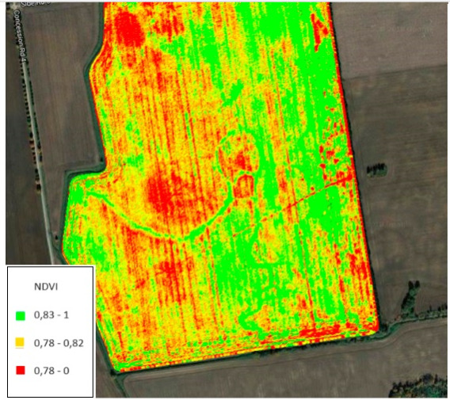
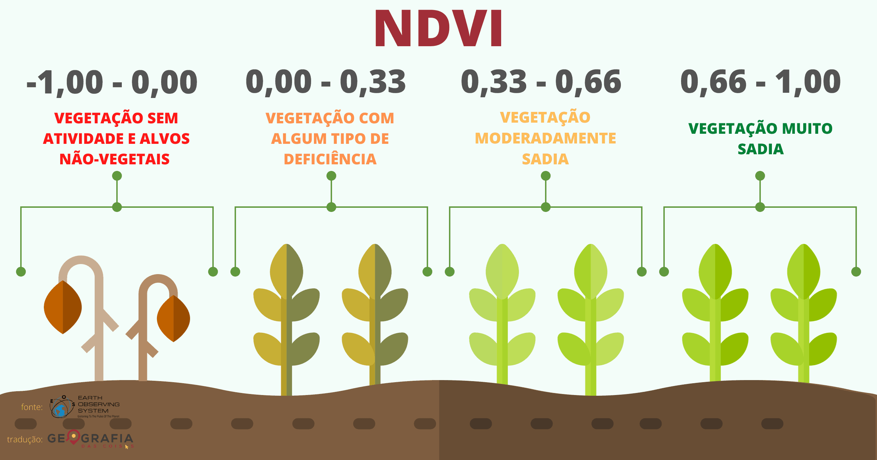
NDVI

